Slide 1
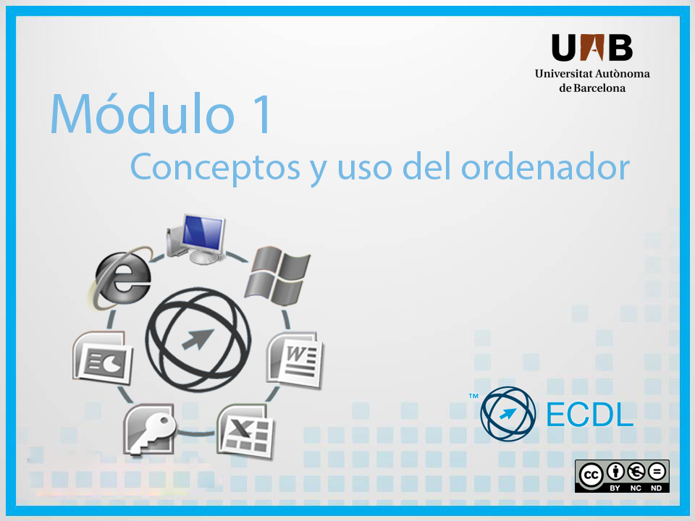

Slide 2
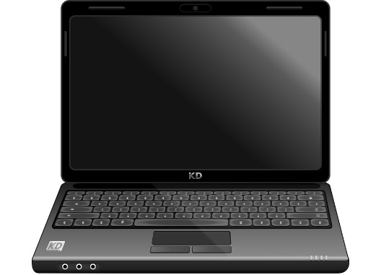
Conceptos y Uso del ordenador
Bloque 2: Uso del ordenador
Sistema operativo
Organización de archivos
Utilidades
Edición de textos
Gestión de la impresión

Slide 3

Sistema operativo
Primeros pasos
Configuración
Trabajar con iconos
Trabajar con ventanas

Slide 4
Primeros pasos
Si alguna cosa falla no le daremos la culpa al ordenador, nos hemos equivocado nosotros y miraremos en qué nos hemos equivocado.

Slide 5

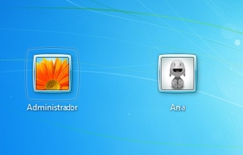
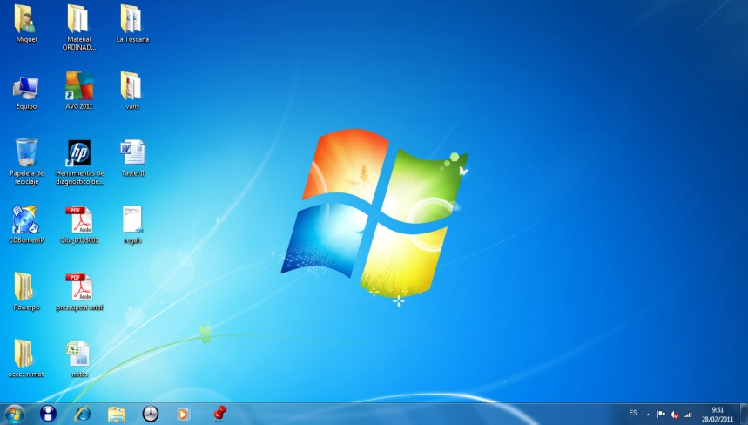
Primeros pasos: Cuentas de usuario
Cuentas de usuario
Escritorio

Slide 6
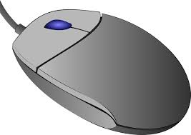
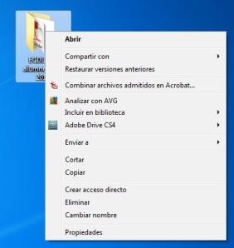
Primeros pasos: El ratón
Botón izquierdo
Un clic
Doble clic
Arrastrar
Botón derecho
Rueda

Slide 7
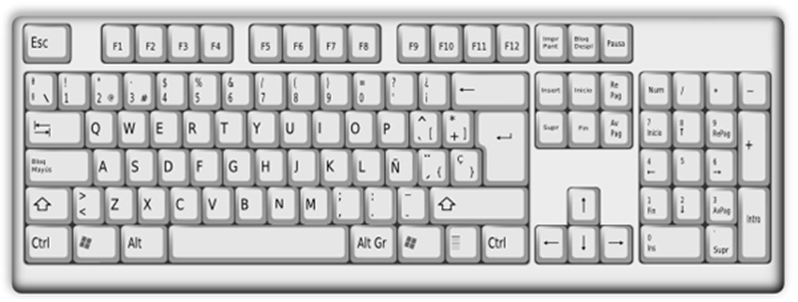
Primeros pasos: El teclado
Teclas de función
Teclado alfanumérico
Teclas de control
Teclado
numérico

Slide 8
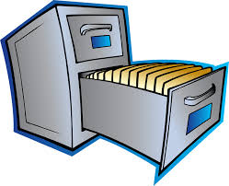
Organización de archivos
Conceptos
Archivos y carpetas
Seleccionar, duplicar y mover
Eliminar, restaurar y vaciar la papelera
Buscar archivos y carpetas

Slide 9
Organización de archivos (Conceptos)
Unidades
Directorios
Archivos

Slide 10
Utilidades
Compresión de archivos
Capturar la pantalla
Dar formato a un lápiz USB
Mantenimiento del sistema
El control parental

Slide 11
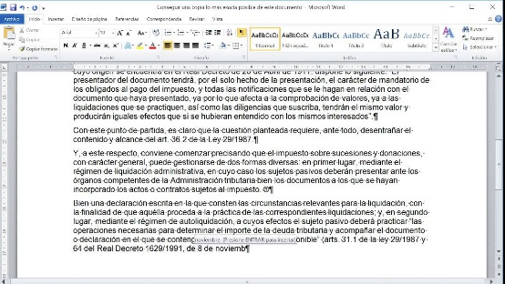
Edición de textos
Iniciar y cerrar una aplicación sencilla de edición de textos
Crear y Abrir un documento
Seleccionar y Modificar el formato del texto
Guardar el archivo en una carpeta o disco

Slide 12
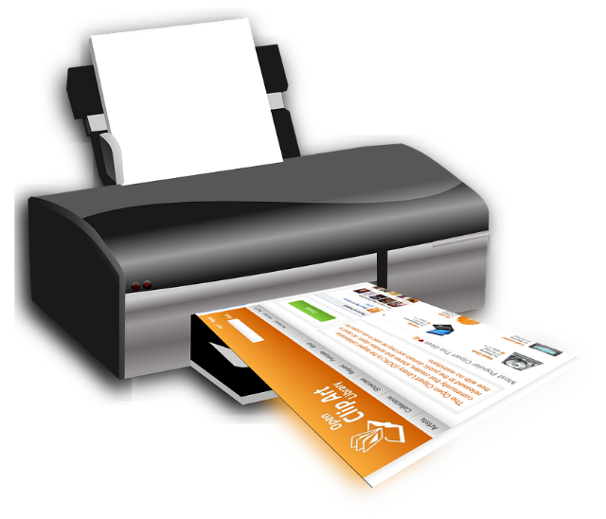
Gestión de la impresión
Opciones de impresión
Impresión

